Slide 1
LOGO DE LA INSTITUCIÓN
(NÚMERO) SESIÓN
ORDINARIA DEL COMITÉ
DE CONTROL INTERNO
202X

Slide 2
ORDEN DEL DÍA
SEGUIMIENTO AL INFROME ANUAL DE ACTIVIDADES DEL CEPCI
SEGUIMIENTO AL ESTABLECIMIENTO Y ACTUALIZACIÓN DEL SISTEMA DE CONTROL INTERNO INSTITUCIONAL
PROCESO DE ADMINISTRACIÓN DE RIESGOS INSTITUCIONAL.
ASPECTOS QUE INCIDEN EN EL CONTROL INTERNO O EN LA PRESENTACIÓN DE ACTOS CONTRARIOS A LA INTEGRIDAD.
ASUNTOS GENERALES.
REVISIÓN Y RATIFICACIÓN DE ACUERDOS ADOPTADOS EN LA REUNIÓN
CLAUSURA
DECLARACIÓN DEL QUÓRUM LEGAL E INICIO DE LA SESIÓN.
APROBACIÓN DEL ORDEN DEL DÍA
RATIFICACIÓN DEL ACTA DE LA SESIÓN ANTERIOR
SEGUIMIENTO DE ACUERDOS.
CÉDULAS DE PROBLEMÁTICAS SITUACIONES CRÍTICAS.
REPORTE ANUAL DEL ANÁLISIS DEL DESEMPEÑO
DESEMPEÑO INSTITUCIONAL
PROGRAMAS CON PADRONES DE BENEFICIARIOS

Slide 3
I. DECLARACIÓN DEL QUÓRUM
EXISTE QUÓRUM LEGAL PARA EL INICIO DE LA SESIÓN

Slide 4
II. APROBACIÓN DEL ORDEN DEL DÍA
SE APRUEBA POR UNANIMIDAD EL ORDEN DEL DÍA

Slide 5
III. RATIFICACIÓN DEL ACTA DE LA SESIÓN ANTERIOR
LOS INTEGRANTES MANIFIESTAN SU CONFORMIDAD

Slide 6
IV. SEGUIMIENTO DE ACUERDOS
SE SUGIERE MOSTRAR EN COMPARATIVO LA INFORMACIÓN SIGUIENTE:
- NÚMERO DEL ACUERDO
LO QUE ENUNCIA EL ACUERDO
SEGUIMIENTO Y/O CUMPLIMIENTO (RESUMIDO)

Slide 7
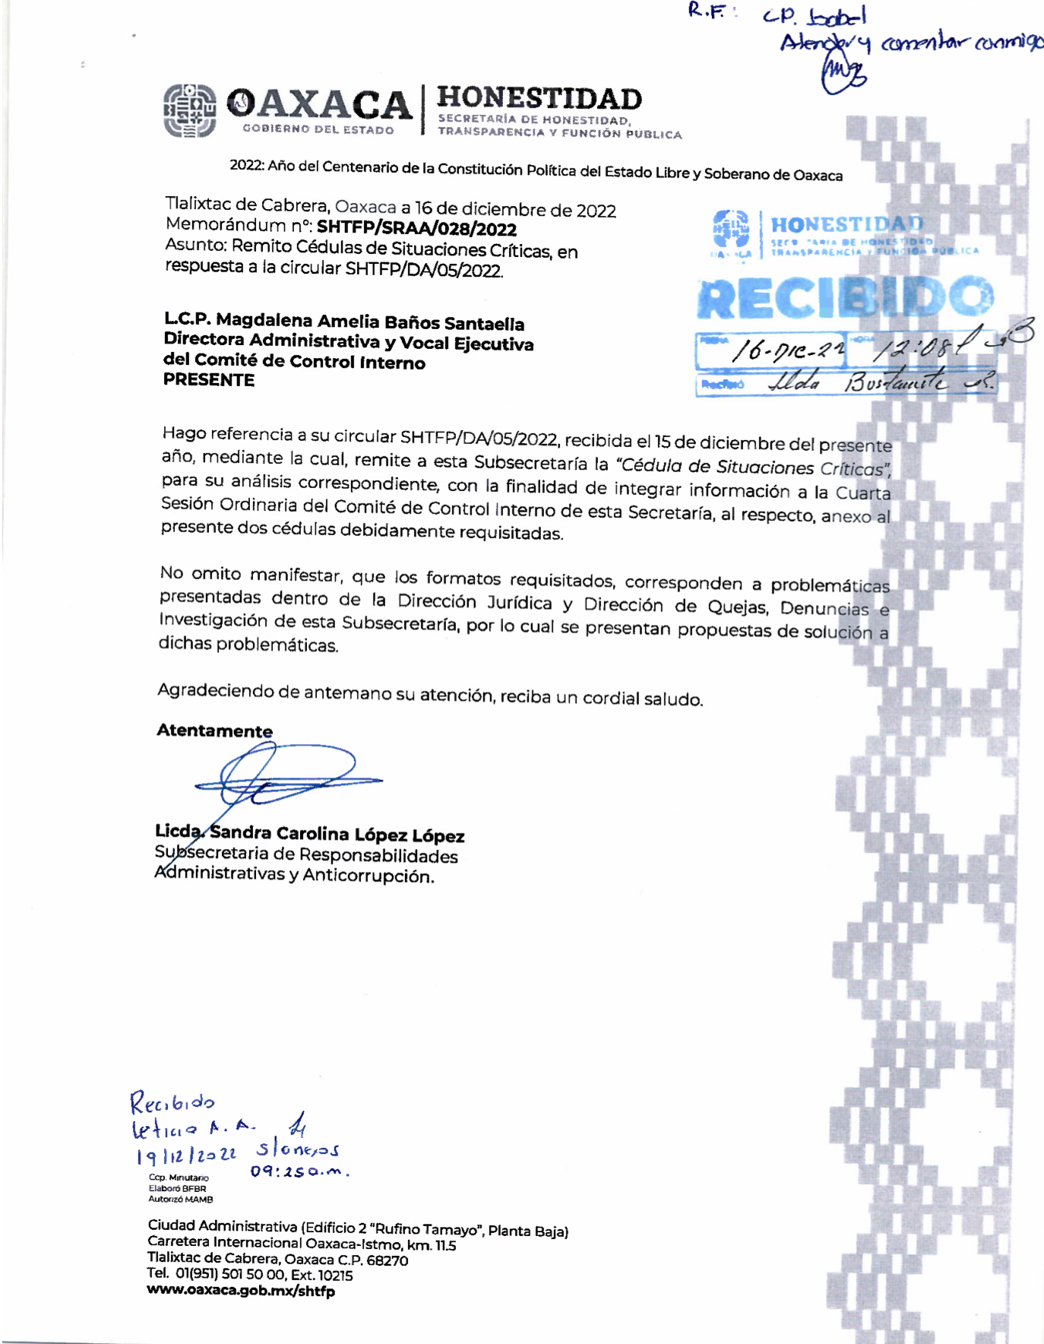
V. CÉDULAS DE SITUACIONES CRÍTICAS
Mediante memorándum número XXX/XXX/XXX/202X el/la [NOMBRE DE QUIEN REMITE], [CARGO], remite xx cédula(s) de situaciones críticas, correspondientes a problemáticas identificadas en [enunciar nombre de las áreas].
La(s) problemática(s) se enuncia(n) a continuación:

Slide 8
V. CÉDULAS DE SITUACIONES CRÍTICAS
[DESCRIPCIÓN DE LA O LAS PROBLEMÁTICAS IDENTIFICADAS]

Slide 9
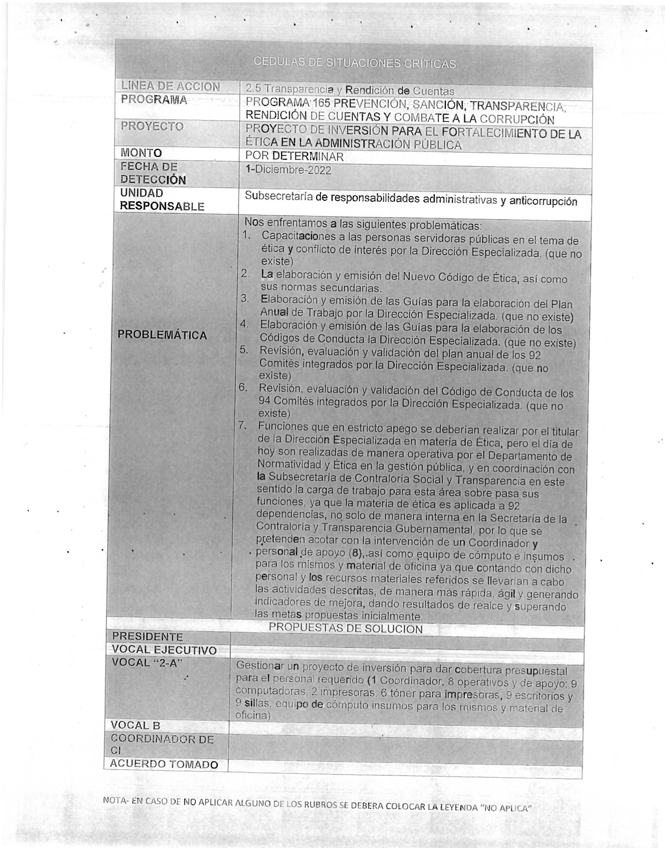
V. CÉDULAS DE SITUACIONES CRÍTICAS
PROPUESTA DE SOLUCIÓN :
[DESCRIBIR LA PROPUESTA DE SOLUCIÓN QUE HAYA EXPUESTO QUIEN REPORTA LA SITUACIÓN]
SE ABRE ESPACIO PARA COMENTARIOS

Slide 10
VI. REPORTE ANUAL DEL ANÁLISIS DEL DESEMPEÑO
Mediante memorándum número XXX/XXX/XXX/202X el/la [NOMBRE DE QUIEN REMITE], [CARGO], remite el Reporte Anual del análisis del desempeño.
[PARA LA DESCRIPCIÓN DEL INFORME SE PUEDE HACER USO DE GRÁFICOS Y TABLAS, PARA RESUMIR
LA INFORMACIÓN Y PRESENTARLA DE MANERA MÁS CONCRETA Y EJECUTIVA]

Slide 11
VII. DESEMPEÑO INSTITUCIONAL
a) Programas Presupuestarios
Esta Institución cuenta con [nº] programas presupuestarios :
no .- “NOMBRE DEL PROGRAMA”
no.- “NOMBRE DEL RPOGRAMA”.
PRESUPUESTO AUTORIZADO | PRESUPUESTO MODIFICADO | PRESUPUESTO EJERCIDO | PRESUPESTO POR EJERCER | %PRESUPUESTO EJERCIDO
$xxx,xxx,xxx.xx | $xxx,xxx,xxx.xx | $xxx,xxx,xxx.xx | $xxx,xxx,xxx.xx | xx.xx%
*Actualizado al 20 de diciembre 202x.

Slide 12
VII. DESEMPEÑO INSTITUCIONAL
a) Cumplimiento de metas
NOTA: A CONTINUACIÓN, SE SUGIERE PRESENTAR EN ESTE PUNTO LA INFORMACIÓN CORRESPONDIENTE A LOS REPORTES TRIMESTRALES DE CUMPLIMIENTO DE METAS DE LA MIR, A NIVEL ACTIVIDAD Y UNIDAD ADMINISTRATIVA.
AL RESPECTO SE SUGIEREN INCORPORAR LOS SIGUIENTES DATOS:
NÚMERO DEL PROGRAMA PRESUPUESTARIO
NOMBRE DE LA UNIDAD ADMINISTRATIVA (ÁREA)
GRAFICAR EL AVANCE DE METAS QUE CORRESPONDE A LAS ACTIVIDADES A CARGO
FECHA DE CORTE

Slide 13
VII. DESEMPEÑO INSTITUCIONAL
a) Cumplimiento de metas
EJEMPLO
Programa Presupuestario 165. Dirección Jurídica
*Corte al 30 de octubre de 2022.

Slide 14
VII. DESEMPEÑO INSTITUCIONAL
b) Proyectos de inversión pública
NOTA: SE SUGIEREN INCORPORAR LOS SIGUIENTES DATOS:
NÚMERO DE PROYECTOS DE INVERSIÓN AUTORIZADOS A LA INSTITUCIÓN
PRESUPUESTO AUTORIZADO GLOBAL
POR CADA PROYECTO DE INVERSIÓN:
NOMBRE
PRESUPUESTO AUTORIZADO
PRESUPUESTO EJERCIDO
PORCENTAJE EQUIVALENTE AL PRESUPUESTO EJERCIDO VS EL AUTORIZADO

Slide 15
VII. DESEMPEÑO INSTITUCIONAL
c) Pasivos contingentes
El [NOMBRE], Vocal “B” de este Comité, a través de memorándum XXX/XXX/XX/XX/202X, informa que se cuenta con los siguientes juicios en proceso:
ACTOR | PRETENSIÓN | MONTO | ESTADO
NOMBRE | ENUNCIAR LOS PUNTOS MÁS RELEVANTES | $X,XXX,XX.^{XX} | ENUNCIAR LAS ACCIONES REALIZADAS O LAS PRÓXIMAS A REALIZAR

Slide 16
VII. DESEMPEÑO INSTITUCIONAL
d) Plan Institucional de Tecnologías de la Información
El/La NOMBRE, CARGO y Vocal “C” de este Comité, informó a través del memorándum XXX/XX/XX/202X [ENUNCIAR LO MÁS RELEVANTE DEL PITIC, HACER USO DE GRÁFICOS DE SER NECESARIO]

Slide 17
VIII. PROGRAMAS CON PADRONES DE BENEFICIARIOS
NOTA: SE SUGIEREN INCORPORAR LOS SIGUIENTES DATOS:
NÚMERO DE PROGRAMAS CON PADRONES
PRESUPUESTO AUTORIZADO
POR CADA PROGRAMA:
NOMBRE
PRESUPUESTO AUTORIZADO
NÚMERO DE BENEFICIARIOS
ESTADO ACTUAL DE INTEGRACIÓN DEL PADRÓN

Slide 18
IX. SEGUIMIENTO AL INFORME ANUAL DE ACTIVIDADES DEL CEPCI
El/La NOMBRE, CARGO y Vocal “X” de este Comité, informó a través del memorándum XXX/XX/XX/202X [ENUNCIAR LO MÁS RELEVANTE DEL CEPCI (SESIONES, ACUERDOS, AVANCE DEL PROGRAMA DE TRABAJO), HACER USO DE GRÁFICOS DE SER NECESARIO]

Slide 19
X. SEGUIMIENTO Y ACTUALIZACIÓN DEL SISTEMA DE CONTROL INTERNO 202X
LOGO DE LA INSTITUCIÓN

Slide 20
REPORTE DE AVANCE TRIMESTRAL
DEL PROGRAMA DE CONTROL INTERNO
Resultados relevantes alcanzados respecto del cumplimiento con el Programa de Trabajo de Control Interno 202X:
Trimestre | Situación de las Acciones de Mejora
 | Total de Acciones de Mejora | Concluidas | % de Cumplimiento | En Proceso | Pendientes (Sin Avance)
Primero | XX |  | %
Segundo |  |  | %
Acumulado al Segundo |  |  | %
Tercero |  |  | %
Acumulado al Tercero |  | 18 | 78.26% | 3 | 2
 |  | XX | XX.XX% | XX | XX

Slide 21
XI. PROCESO DE ADMINISTRACIÓN DE RIESGOS
202X
LOGO DE LA INSTITUCIÓN

Slide 22
PROGRAMA DE TRABAJO DE ADMINISTRACIÓN DE RIESGOS 202X
Total de acciones de control | Estrategias establecidas
 | Aceptar | Evitar | Mitigar | Compartir
xx | xx | xx | xx | xx
 | Cuadrantes
 | I Atención Inmediata | II Atención Periódica | III Controlados | IV De Seguimiento
 | xx | xx | xx | xx
REQUISITAR CON INFORMACIÓN DEL PTAR AUTORIZADO

Slide 23
REPORTE DE AVANCE TRIMESTRAL
DEL PROGRAMA DE ADMINISTARCIÓN DE RIESGOS
Resultados relevantes alcanzados respecto del cumplimiento con el Programa de Trabajo de Administración de Riesgos 202X:
Trimestre | Situación de las Acciones de Mejora
 | Total de Acciones de Mejora | Concluidas | % de Cumplimiento | En Proceso | Pendientes (Sin Avance)
Primero | XX |  | %
Segundo |  |  | %
Acumulado al Segundo |  |  | %
Tercero |  |  | %
Acumulado al Tercero |  | 18 | 78.26% | 3 | 2
 |  | XX | XX.XX% | XX | XX
REQUISITAR CON DATOS DEL INFORME DE EVALUACIÓN QUE EMITE LA DCIGP SOBRE EL RAT QUE CORRESPONDA

Slide 24
XII. ASPECTOS QUE INCIDEN EN EL CONTROL INTERNO O EN LA PRESENTACIÓN DE ACTOS CONTRARIOS A LA INTEGRIDAD.
[MANIFESTAR LO CORRESPONDIENTE]

Slide 25
XIII. ASUNTOS GENERALES
NOTA: COMO TEMAS A INTEGRAR EN ESTA SECCIÓN, SE SUGIEREN: OBSERVACIONES DERIVADAS DE AUDITORÍAS, AUDITORÍAS ACTIVAS O ABIERTAS, RESULTADOS DE EVALUACIONES AL CONTROL INTERNO, CALENDARIO DE SESIONES, POR MENCIONAR ALGUNOS.
LOGO DE LA INSTITUCIÓN

Slide 26
XIII. ASUNTOS GENERALES.
CONVENIOS
NOMBRE DEL CONVENIO | CON QUIEN SE REALIZA | OBJETO | VIGENCIA | COMENTARIOS U OBSERVACIONES

Slide 27
XIII. ASUNTOS GENERALES.
PUNTUACIÓN OBTENIDA
89.7 pts de 100
EJEMPLO

Slide 28
XIII. ASUNTOS GENERALES.
EJEMPLO
PUNTUACIÓN 2019 | PUNTUACIÓN 2021
52 pts | 87.9 pts
-1.9 pts*
sin cambios
+1 pto
+5 pto
sin cambios

Slide 29
XIII. ASUNTOS GENERALES.
SE PONE A CONSIDERACIÓN EL CALENDARIO DE SESIONES 202X
 | FECHA | HORA
1ra sesión ordinaria | viernes 14 de abril | 10:00 am
2da sesión ordinaria | viernes 14 de julio | 10:00 am
3ra sesión ordinaria | viernes 13 de octubre | 10:00 am
4ta sesión ordinaria | viernes 22 de diciembre | 10:00 am

Slide 30
XIII. ASUNTOS GENERALES.
(EN CASO DE EXISTIR ALGUN OTRO ASUNTO QUE NO HAYA SIDO DESAHOGADO DENTRO DE ALGUNO DE LOS PUNTOS DEL ORDEN DÍA, FAVOR DE HACER USO DE LA VOZ)

Slide 31
XIV. REVISIÓN Y RATIFICACIÓN DE ACUERDOS ADOPTADOS EN LA REUNIÓN
LOGO DE LA INSTITUCIÓN

Slide 32
CLAUSURA
[NÚMERO] SESIÓN ORDINARIA
DEL COMITÉ
DE CONTROL INTERNO
202X

